Slide 1
Использование IPS в системах умного дома

Slide 2
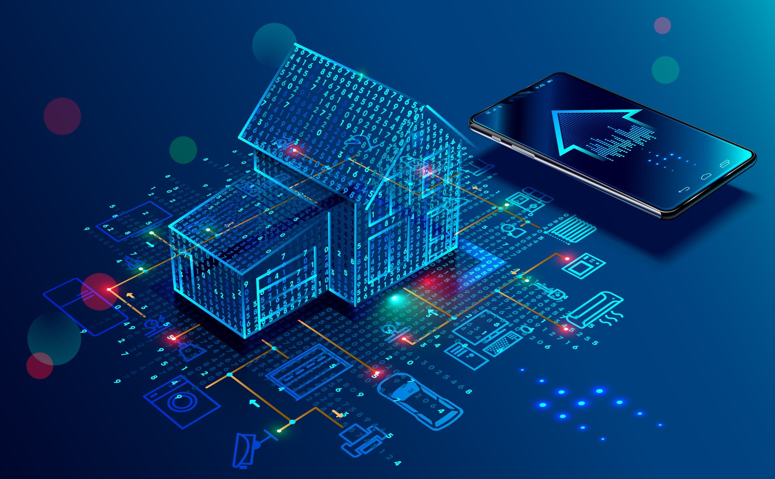
SmartHome Системы

Slide 3
Умный дом предоставляю пользователю автоматический контроль и управление над элементами:
Освещения
Климата
Бытовой техники
Систем безопасности
Аудио и Видео систем
И.т.д.

Slide 4
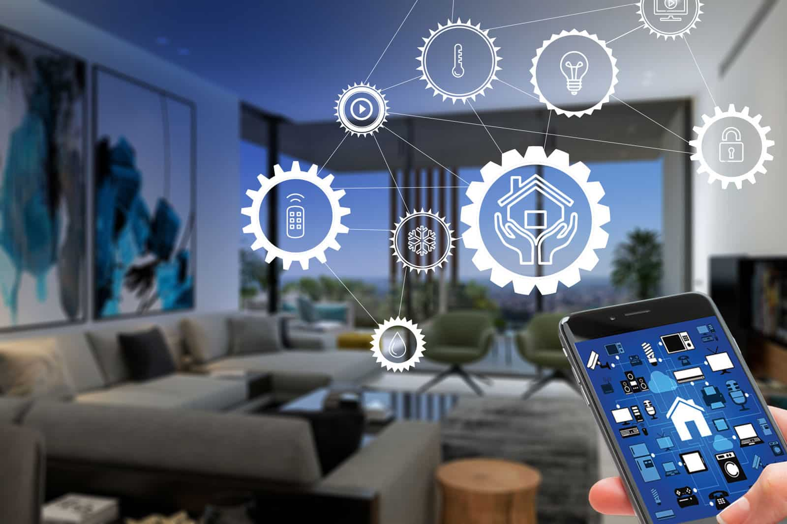
Одно из основных понятий для
Умного дома – Сценарий.
Сценарий – автоматическое правило, которое предписывает
Умному дому задействовать те или иные свои системы при соблюдении определенных условий

Slide 5



Сценарии
Внешний сигнал
Сенсор
Smarthome
действие
Smarthome
сервер

Slide 6
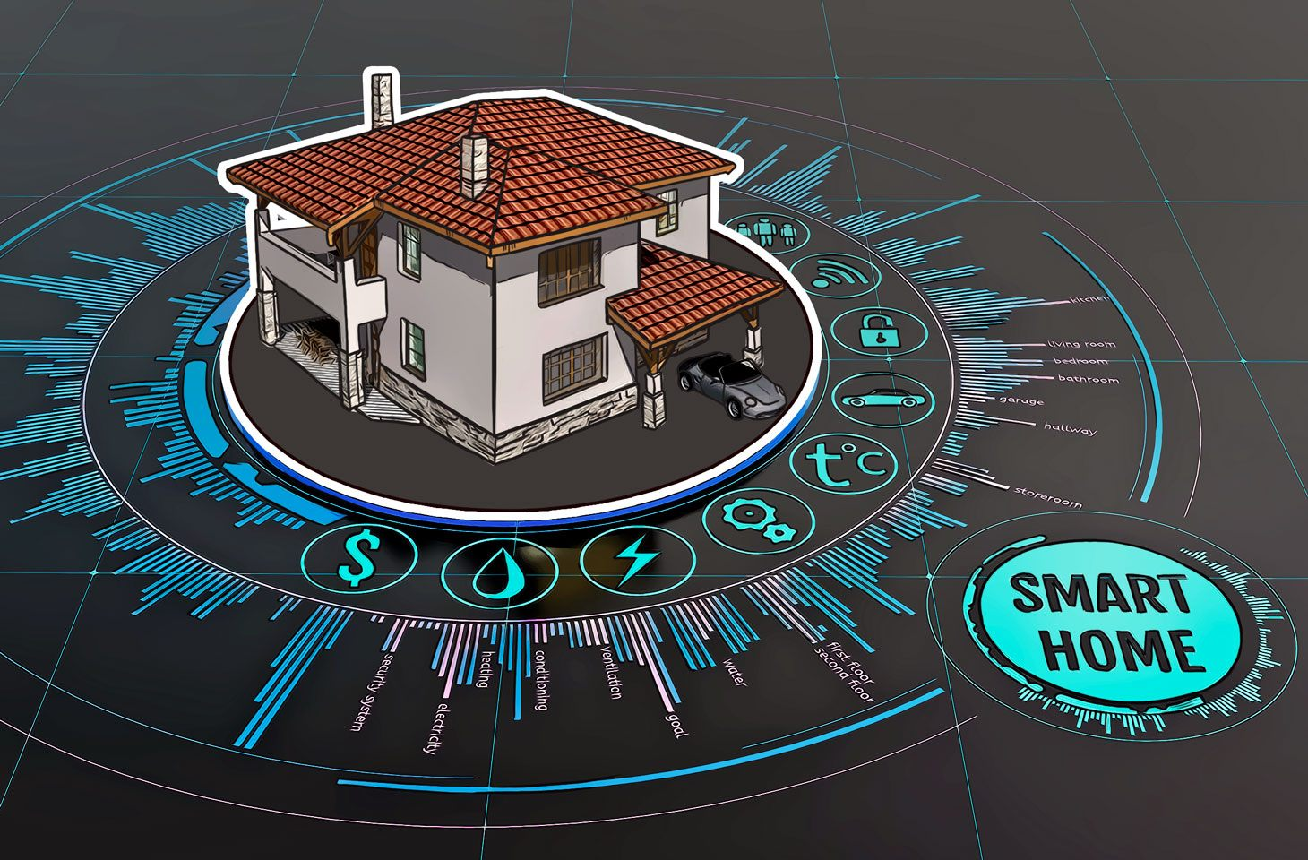
Типичные виды внешних воздействий:
Действие пользователя
Изменение сигнала с датчика
Запланированный по времени сигнал

Slide 7
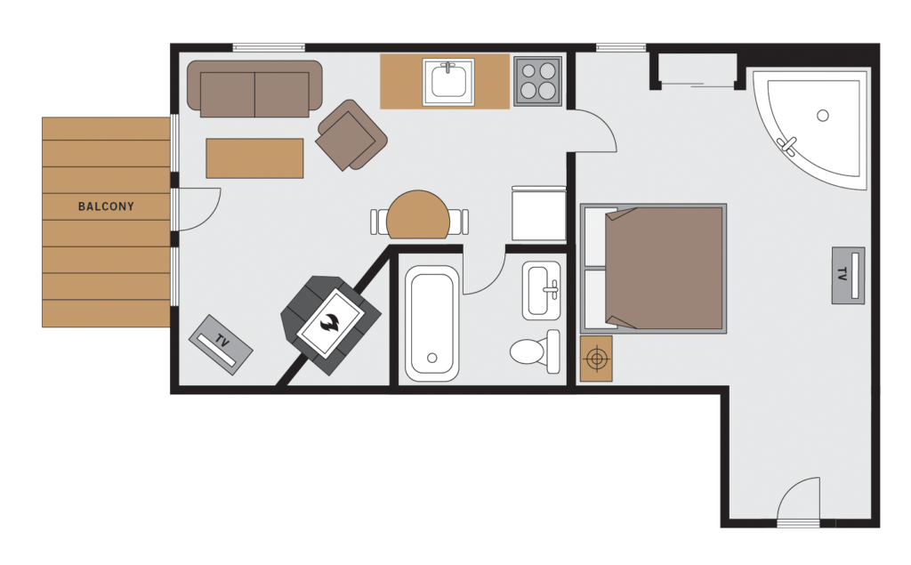


Пример сценария
Человек заходит в комнату
Датчик движения определяет нахождение человека в помещении
Датчик движения посылает сигнал на сервер SmartHome
Сервер SmartHome отсылает команду на включение света в комнате с датчиком
4
3
2
1

Slide 8

Indoor Positioning Systems

Slide 9
Возможности IPS:
Определение в реальном времени положения зарегистрированных токенов в заданном пространстве.
Определение пользовательских характеристик зарегистрированных токенов

Slide 10




IPS технологии
Ультразвук
Ultrawideband
Bluetooth/BLE
Wi-Fi
Точность:
1-5 см
Точность:
5-30 см
Точность:
30см-1 м
Точность:
50см-3 м

Slide 11
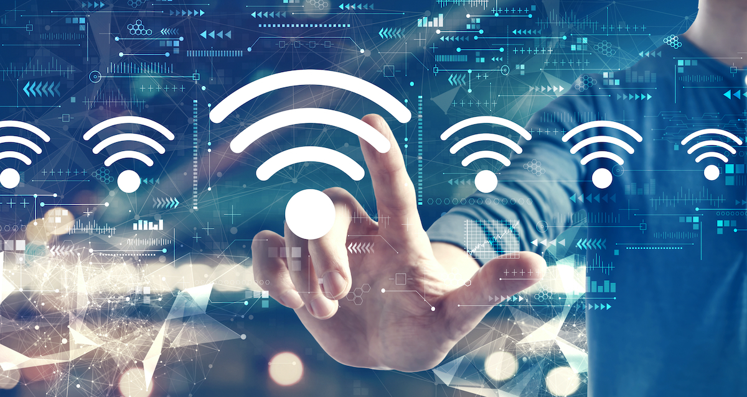
Wi-Fi IPS
RSSI/TDOA/ToF
Сравнительно низкая точность
Сравнительно высокое энергопотребление и стоимость инфраструктуры
Высокая зашумленность сигнала
Потенциальные проблемы с безопасностью

Slide 12
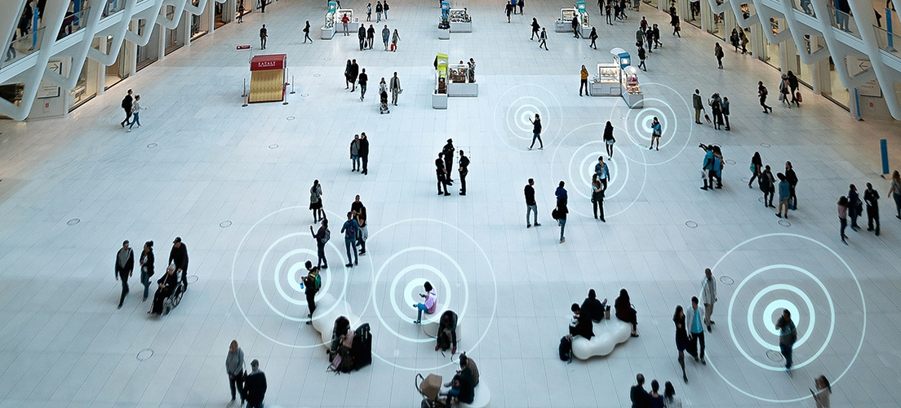
Ультразвуковые
IPS
ToF/TDoA технологии
Высокая точность
Высокая стоимость при внедрении в уже существующий дом
Существуют решения проблем переотражения и multipathing
Незначительно сниженная точность позиционирования подвижных объектов

Slide 13

BLE IPS
RSSI/TDoA
Сравнительная низкая стоимость
Доступность на большинстве существующих смартфонов (не нужен специальный токен)
Сравнительно низкая точность (повышается увеличением количества сенсоров)

Slide 14
UWB IPS
ToF/TDoA
Новая технология, малодоступна на современных устройствах
Очень высокая точность
Высокая помехозащищенность
Высокая стоимость установки на сегодняшний день
Высокая защищенность от взлома и постороннего вмешательства

Slide 15
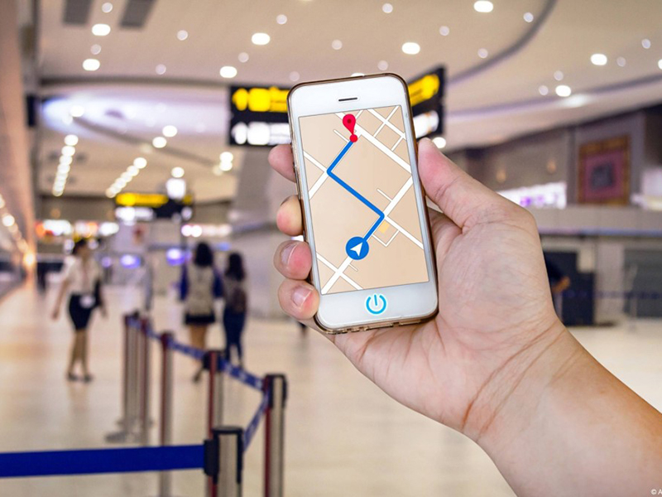
Токен (tag) – устройство пользователя, делающее носителя подвижной частью IPS
Один из лучших примеров токена для задач IPS в разрезе SmartHome - смартфон
Задачи токена:
Передавать сигнал, позволяющий определить положение токена в системе координат
Передавать пользовательскую информацию о токене (Имя, права, тип, и.т.д.)

Slide 16
Информация с токенов
Name: Person2
Position: x2, y2
Room: Guestroom
Last active: >30min
Role: Child
Помимо основной информации (координаты положения токена в системе координат), токен может передавать произвольную пользовательскую информацию:
Зона в которой находится токен
Последнее время активности
Права токена
Имя токена
И.т.д.
Name: Person1
Position: x1, y1
Room: Bedroom
Last active: <sec
Role: Adult

Slide 17

Интеграция IPS в Smarthome

Slide 18

IPS как сенсор Smarthome системы
Существующая инфраструктура SmartHome систем уже имеет все возможности к включению IPS для дополнительных возможностей
Токен
IPS Сенсор
Smarthome
действие
Smarthome
сервер

Slide 19
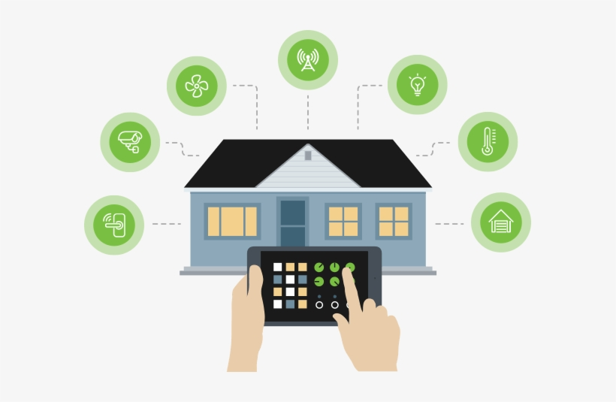
Польза IPS в
SmartHome системах:
Сценарии, которые могут быть улучшены с использованием IPS:
Освещение
Безопасность
Климат-контроль
Бытовая техника
Энергопотребление

Slide 20
Сценарий освещения с использованием IPS
Положение человека отслеживается системой IPS
IPS передаёт данные о положении всех активных токенов на управляющий сервер
Сервер принимает решение о включении света
2
3
1
При этом, зная информацию о токене, можно не включать свет (или включать не полностью), основываясь на предпочтениях конкретного пользователя

Slide 21
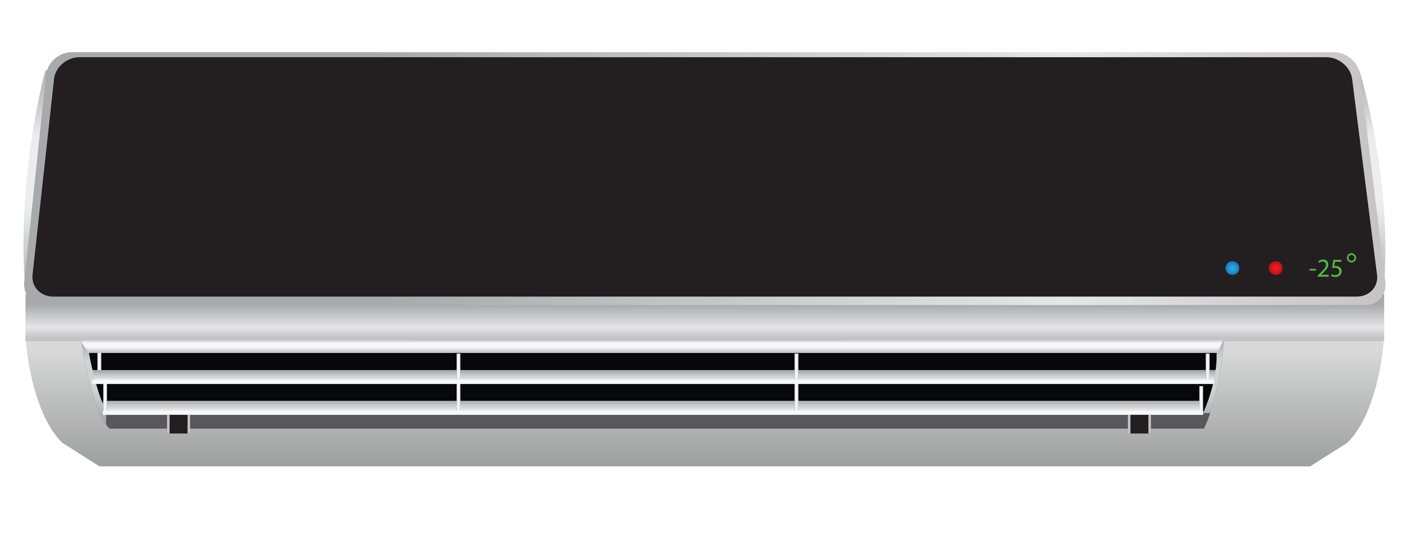
Сценарий климат-контроля с использованием IPS
Если токен обнаружен в положении «1», то сплит-система работает в полноценном режиме
При наличии токена в положении «2» сплит-система может снижать силу напора или перенаправлять заслонки
Управление сплит-системой осуществляется все тем же сервером SmartHome
2
1

Slide 22
Сценарий доступа в помещение с использованием IPS
2
1
Обнаружение человека зарегестрированного в системе + двухфакторная аутентификация позволит автоматически впускать человека в помещение
Возможна выдача временного\одноразового токена постороннему человеку

Slide 23

Сценарий бытовой техники с использованием IPS
Обнаруженный в помещении токен «1» вызывает автовключение чайника при появлении впервые за день в квартире
Токен «2» имеет другие настройки и не вызывает исполнение такого сценария
2
1

Slide 24
Общая концепция улучшения сценариев
SmartHome без IPS
SmartHome с IPS
Присутствие на бинарном уровне (есть или нет кто-то в помещении)
Управление сценариями в основном заранее прописанными событиями или командами пользователя
Ограниченные возможности по разделению между собой присутствующих
Точное понимание местоположения токена
Управление сценариями более автоматизировано, т.к. теперь может зависеть от наличия конкретного человека в конкретном месте
Вариативность одного и того же сценария в зависимости от конкретного токена в области действия

